Slide 1


Slide 2
مروری بر
رضایت آگاهانه
دکتر رویا رشیدپورایی
کارشناس رسمی دادگستری در امور پزشکی
عضوشورای حل اختلاف ویژه پزشکی
دپارتمان اخلاق پزشکی دانشگاه علوم پزشکی تهران

Slide 3

امروزه رضایت آگاهانه به عنوان نقطه عطفی در شکل دهی رابطه پزشک و بیمار مورد توجه قرارمیگیرد. دیکشنری آکسفورد رضایت را به صورت "اجازه دادن برای روی دادن چیزی یا موافقت با انجام کاری" تعریف می کند:این تعریف فهم عملی که انجام آن مورد رضایت واقع می شود را در بر نمی گیرد. در حیطه فعالیتهای پزشکی این دایره المعارف رضایت آگاهانه را "اجازه دادن برای انجام عملی با علم به پیامد های احتمالی آن" تعریف می نماید.

Slide 4
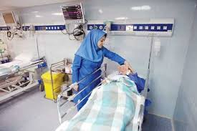
منشور حقوق بيمار در ايران
آقای دکتر علیرضا پارساپور متخصص اخلاق پزشکی دانشگاه علوم پزشکی تهران
محور اول: دريافت مطلوب خدمات سلامت حق بيمار است.
محور دوم: اطلاعات بايد به نحو مطلوب و به ميزان كافي در اختيار بيمار قرار گيرد.
محور سوم: حق انتخاب و تصميم‌گيري آزادانه بيمار دردريافت خدمات سلامت بايد محترم شمرده شود.

Slide 5

آقای دکتر علیرضا پارساپور متخصص اخلاق پزشکی دانشگاه علوم پزشکی تهران
محور سوم: حق انتخاب و تصميم‌گيري آزادانه بيمار در دريافت خدمات سلامت بايد محترم شمرده شود.
2-3) شرايط انتخاب و تصميم گيري شامل موارد ذيل ميباشد:
1-2-3) انتخاب و تصميم‌گيري بيمار بايد آزادانه و آگاهانه ، مبتني بر دريافت اطلاعات كافي و جامع (مذكور در بند دوم) باشد.
2-2-3) پس از ارائه اطلاعات، زمان لازم و كافي به بيمار جهت تصميم‌گيري و انتخاب داده شود.

Slide 6

انواع رضایت
رضايت مفروض(presumed consent ) :
در رضايت مفروض بيمار در جريان اقدامي كه قرار است برايش انجام شود قرار گرفته و مخالفتي نكرده است. (سكوت علامت رضا)
رضايت ضمني يا تلويحي(Implied consent ):
در رضايت تلويحي بيمار اقدامي دال بر همراهي با پروسيجر مد نظر از خود نشان مي دهد. بیمار آن را با عمل و رفتار یا گفتار خود نشان دهد و عرف و عادت بر ان صحه بگذارد،مثل تماس با اورژانس و انتقال بیمار به بیمارستان
موافقت( Assent) : رضایت صریح یا مطلق که بموجب آن بیمار به پزشک اختیار میدهد تا نسبت به معالجه بیماری خاص وی اقدام کند.
رضايت آگاهانه(Informed consent ):رضایت کتبی ،که همان رضایت نامه امضا شده توسط بیمار یا اولیای قانونی اوست جهت انجام هرگونه عمل و اقدام درمانی.

Slide 7
شرایط رضایت
1-رضایت باید ازادانه باشد،یعنی بیمار با میل و اراده و طیب خاطر ،داوطلبانه رضایت خود را نسبت به اعمال پزشکی اعلام کند.
2-رضایت باید آگاهانه باشد.یعنی بیمار در پی ارایه یک رشته اطلاعات خاص راجع به درمان و آزمایش و پیامدهای آن،آگاهانه رضایت خود را اعلام کرده باشد.
3-رضایت دهنده باید عاقل،بالغ و واجد اهلیت قانونی باشد,بنابراین رضایت صغیر،دیوانه و مست فاقد ارزش قانونی است.
4-رضایت بیمار باید قبل از عملیات درمانی یا همزمان با آن ابراز شود.

Slide 8






اركان رضايت آگاهانه
آزادي
ظرفیت

Slide 9
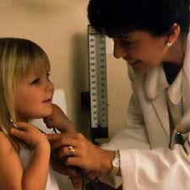
تعریف ظرفیت تصمیم گیري
1-توانایی بیمار جهت دادن رضایت آگاهانه براي یک اقدام درمانی
2-توانایی بیمار براي درك اطلاعات مربوط به بیماري وتصمیم گیري درمانی و درك سود و زیان اقدام درمانی

Slide 10

تفاوت ظرفیت و صلاحیت
ظرفیت( Capacity)یک اصطلاح پزشکی است و تعیین ظرفیت
توسط یک بالینگر انجام می شود اما صلاحیت Competency)) یک اصطلاح قانونی است و تعیین صلاحیت توسط دادگاه
انجام میشود
صلاحیت توانایی تصمیم گیري در همه امور زندگی
به طور کلی است اما ظرفیت توانایی تصمیم گیري
درمانی است

Slide 11
سن و صلاحيت در حقوق ايران
    صغیر غیرممیز (non-discerning child)
    شخص نابالغی که قوه درک وتمیز ندارد. یعنی قوه تشخیص سود وزیان ندارد، نمی تواند اراده حقوقی داشته باشد. مانند کودکان 4-3 ساله .
    صغیر ممیز (discerning child)
    شخص نابالغی که دارای قوه درک وتمیز نسبی است با اینکه به سن بلوغ نرسیده است زشت رااز زیبا وسود را از زیان باز می شناسد و می تواند اراده حقوقی داشته باشد.
    بلوغ (adolescent )
    سن رشد (maturity)

Slide 12
ماده ۱۲۱۰ قانون مدني
هيچكس را نمي توان بعد از رسيدن به سن بلوغ به عنوان جنون يا عدم رشد محجور نمود مگر آنكه عدم رشد يا جنون او ثابت شده باشد.
-تبصره ۱ - سن بلوغ در پسر پانزده سال تمام و در دختر نه سال تمام قمري است.
-تبصره ۲ - اموال صغيري را كه بالغ شده است در صورتي مي توان به او داد كه رشد او ثابت شده باشد.
بر اساس قانون فوق در نتيجه با توجه به متن قانون اينطور برداشت ميشود كه صغير به محض رسيدن به سن بلوغ در امور غيرمالي مانند طلاق ، شهادت دادن در امور غيرمالي و ... از حجر خارج ميشود و ميتواند مستقلاً عمل نمايد ؛ اما در امور مالي رفع حجراز صغير نياز به احراز رشد دارد

Slide 13
ماده واحده مربوط به رشد متعاملين مصوب 1313
اشخاصي كه به سن 18 سال شمسي تمام رسيده‎اند در محاكم عدليه دولتي و دفاتر اسناد رسمي رشيد (mature) محسوب مي‎شوند، مگر آن كه عدم رشد آنها به ظرفيت مدعي‎العموم در محاكم ثابت گردد.
قانون حمایت از کودکان ونوجوانان(مصوبه 1381):
ماده 1 : " کليه اشخاصي که به سن 18 سال تمام هجـري شمسي نرسيده اند از حمايت هاي قانوني مذکور در اين قانون بهره مند مي شوند .

Slide 14
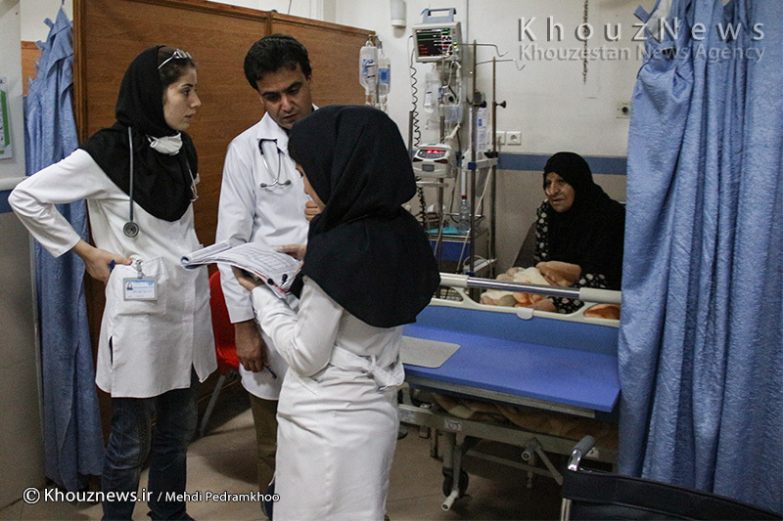
آگاهی ازنحوه رضایت
ارزيابي ميزان درک انتقال مفاهيم به بيمار در دو سطح بايد انجام شود :
الف)بیمار متوجه نقش خود در تصميم گيري در روند درمان شده است ؟
ب) بیمارمتوجه مطالب گفته شده در خصوص بيماري و درمان از سوي پزشک شده است ؟

Slide 15
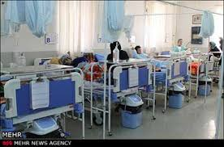
استثناءات کسب رضايت آگاهانه
مصونيت درماني (Therapeutic Privilege) :
عبارتست از عدم ارائه اطلاعات به بيمار به اين دليل که گفتن اطلاعات باعث آسيب يا رنج جدي بيمار مي شود .
انصراف ( Waiver ) :
بسياري از بيماران مي خواهند پزشک نقش تصميم گيرنده را داشته باشد .

Slide 16
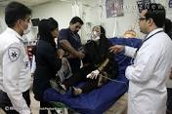
براساس دستورالعمل تریاژ اورژانس میتوان نتیجه گرفت:
تيم اورژانس نبايد براي ترياژ اوليه منتظر اخذ رضايت شوند. همچنين در صورت تشخيص شرايط تهديد كنده حيات، تهديد ناتواني دائمي، و براي كنترل درد و رنج و آسيب جدي احتمالي پيش رو نبايد براي اخذ رضايت اقدام را به تعويق اندازد.
اين موضوع در مورد كودكان و افراد فاقد ظرفيت نيز صادق است

Slide 17

ماده 158- علاوه بر موارد مذكور در مواد قبل، ارتكاب رفتاري كه طبق قانون جرم محسوب مي‌شود، در موارد زير قابل مجازات نيست:
ج- هر نوع عمل جراحي يا طبي مشروع كه با رضايت شخص يا اولياء يا سرپرستان يا نمايندگان قانوني وي و رعايت موازين فني و علمي و نظامات دولتي انجام مي‌شود. در موارد فوري أخذ رضايت ضروري نيست.
از ديدگاه اخلاقي قاعده سود رساني در اين مقطع اصل احترام به خود مختاري (اوتونومی)را تحت الشعاع خود قرار مي دهد .

Slide 18
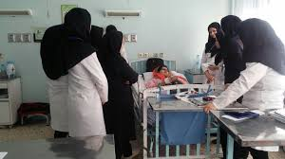
موانعی برای اخذ رضایت آگاهانه
الف) موانع اجرایی
ب) موانع محتوایی

Slide 19
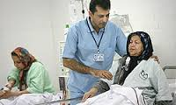
موانع اجرایی
موانع فرهنگی و زبان غیر مشترک
محدودیت زمانی پزشک
سردرگمی پزشکان در مورد موارد ضروری برای اخذ رضایت اگاهانه
نگرانی پزشکان از ارائه اطلاعات بیش از اندازه
تصوراشتباه بیماران از کاربرد فرم رضایت آگاهانه
شرایط خاص بیماران به لحاظ آسیب پذیری جسمی و روحی
متعدد و زمان بر بودن اتخاذ تصمیمات پزشکی

Slide 20
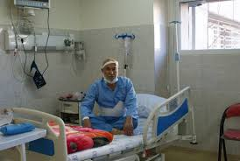
موانع محتوایی
1-امکان تقابل رضایت آگاهانه با منفعت حقیقی بیمار
به طور خلاصه می توان گفت مفهوم احترام به رضایت آگاهانه بیمار این است که در شرایطی که یک فرد بالغ و واجد ظرفیت تصمیم گیری به انجام مداخله ای رضایت نمیدهد حتی اگر مداخله تاثیر مهمی بر سلامتی بیمار داشته باشد و متخصصین امر به شدت بر لزوم انجام آن تاکید نمایند و علاوه بر خود بیمارسایر افراد هم از انجام آن سود ببرند، به شرط آنکه عدم مداخله خطری را متوجه شخص سومی نکند انجام آن مجاز نیست.

Slide 21
موانع محتوایی
2-مشکلات مربوط به ارائه اطلاعات به بیمار
الف) صداقت در ارائه اطلاعات :صداقت و حقیقت گویی پزشک درمیزان ارزشمندی فرایند اخذ رضایت آگاهانه از اهمیت بالایی برخوردار است
ب) میزان اطلاعاتی که باید ارائه گردد:چه میزان از اطلاعات باید به بیمار ارائه گردد بستگی به پیچیدگی و خطر درمان و نیز خواست بیمار دارد. به نظر می رسد اگر بیمار یا آزمودنی به جای دریافت اطلاعات مفصل و جزیی در مورد احتمالات خطر- حتی خطرهایی با احتمال بسیار پایین- تنها یک توصیف کلی از میزان خطر احتمالی دریافت نماید سود بیشتری خواهد برد.
3-مشکلات مربوط به درک اطلاعات توسط بیمار:افراد مختلف توانایی ذهنی متفاوتی برای درک اطلاعات دارند بنابراین اطلاعات باید با در نظر گرفتن کلیه شرایط موجود ارائه گردد
4-مشکلات مرتبط با داوطلبانه بودن رضایت
الف) اجبار (Coercion) ب) انگیزه نا بجا ج ) موقعیت بدون انتخاب (Only bad alternatives)

Slide 22
الف) اجبارو تهدید (Coercion and force)
اجبار به معنی احساس مجبور بودن برای پذیرش توصیه پزشک در بیمار است . این احساس اجبارممکن است به صورت کاملا آگاهانه و تعمدی ولی به شکل غیر مستقیم از سوی پزشک ایجاد می شود- مانند زمانی که پزشک از بیمار برای شرکت در پژوهش دعوت می کند و به طور غیر مستقیم ولی تعمدی نگرانی از محدود نمودن مراقبتهای درمانی مطلوب در صورت عدم رضایت بیمار را در او ایجاد می نماید.
ب) انگیزه نا بجا
این عبارت به معنی ارائه پیشنهاد به شکلی یا در شرایطی است که قضاوت منطقی مخاطب را مخدوش می کند. مثال روشن آن پیشنهاد برای اهدای کلیه به فردی همزمان با در دست داشتن مقدار قابل توجهی پول نقد یا هرنوع پاداش مادی دیگر
ج) موقعیت بدون انتخاب (Only bad alternatives)
در شرایطی که پیشنهاد ناخوشایندی به فرد ارائه می شود اما هیچ جایگزین مناسبی برای آن وجود ندارد فرد مجبور به پذیرش پیشنهاد خواهد بود که طبیعتا رضایت به انجام آن داوطلبانه نخواهد بود.. به عنوان مثال می توان فرد نیازمندی را در نظر گرفت که برای دستیابی به یک داروی ضروری گران قیمت، مجبور به شرکت در یک کار آزمایی بالینی ناخوشایند در رابطه با آن دارو می باشد. اگر چه در ظاهر این فرد مجبور به شرکت در مطالعه نشده است اما از آنجا که هیچ انتخاب مناسب دیگری برای او وجود ندارد رضایت او ارادی محسوب نمی گردد

Slide 23


